Slide 1
סוכה א-א

Slide 2
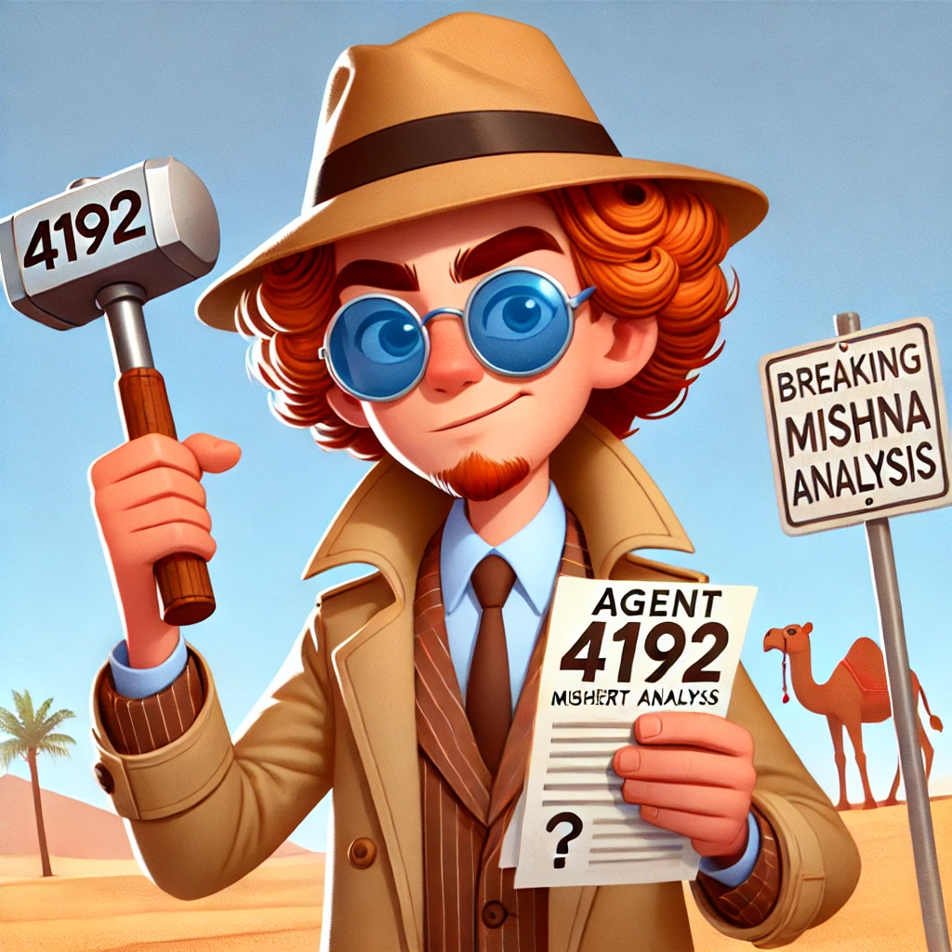
שלום חברים
זה הזמן לשנן את המשנה, כאשר תראו מילה הצבועה בירוק
זה הזמן להכות בשולחן 🔨

Slide 3
סֻכָּה שֶׁהִיא גְּבוֹהָה לְמַעְלָה מֵעֶשְׂרִים אַמָּה, פְּסוּלָה. רַבִּי יְהוּדָה מַכְשִׁיר. וְשֶׁאֵינָהּ גְּבוֹהָה עֲשָׂרָה טְפָחִים, וְשֶׁאֵין לָהּ שָׁלֹשׁ דְּפָנוֹת, וְשֶׁחַמָּתָהּ מְרֻבָּה מִצִּלָּתָהּ, פְּסוּלָה. סֻכָּה יְשָׁנָה, בֵּית שַׁמַּאי פוֹסְלִין, וּבֵית הִלֵּל מַכְשִׁירִין. וְאֵיזוֹ הִיא סֻכָּה יְשָׁנָה, כֹּל שֶׁעֲשָׂאָהּ קֹדֶם לֶחָג שְׁלֹשִׁים יוֹם. אֲבָל אִם עֲשָׂאָהּ לְשֵׁם חָג, אֲפִלּוּ מִתְּחִלַּת הַשָּׁנָה, כְּשֵׁרָה.

Slide 4
כעת חברים הגיע הזמן שלכם:
בבקשה המשיכו לצבוע את המשנה בחוברת העבודה ע"פ הכללים הבאים
1- השורות לפני הדינים הם המקרים – צבעו אותם בסגול
2- אם אתם מזהים שמות של חכמים סמנו אותם באדום

Slide 5
המילה שהסתתרה
מכשיר מכשירין

Slide 6
סרגל המשנה
💪
🖐️
🖐️
🖐️
🖐️
🖐️
🖐️
טפח
אמה

